Slide 1
BÙNAÐARGRUNNURIN

Slide 2
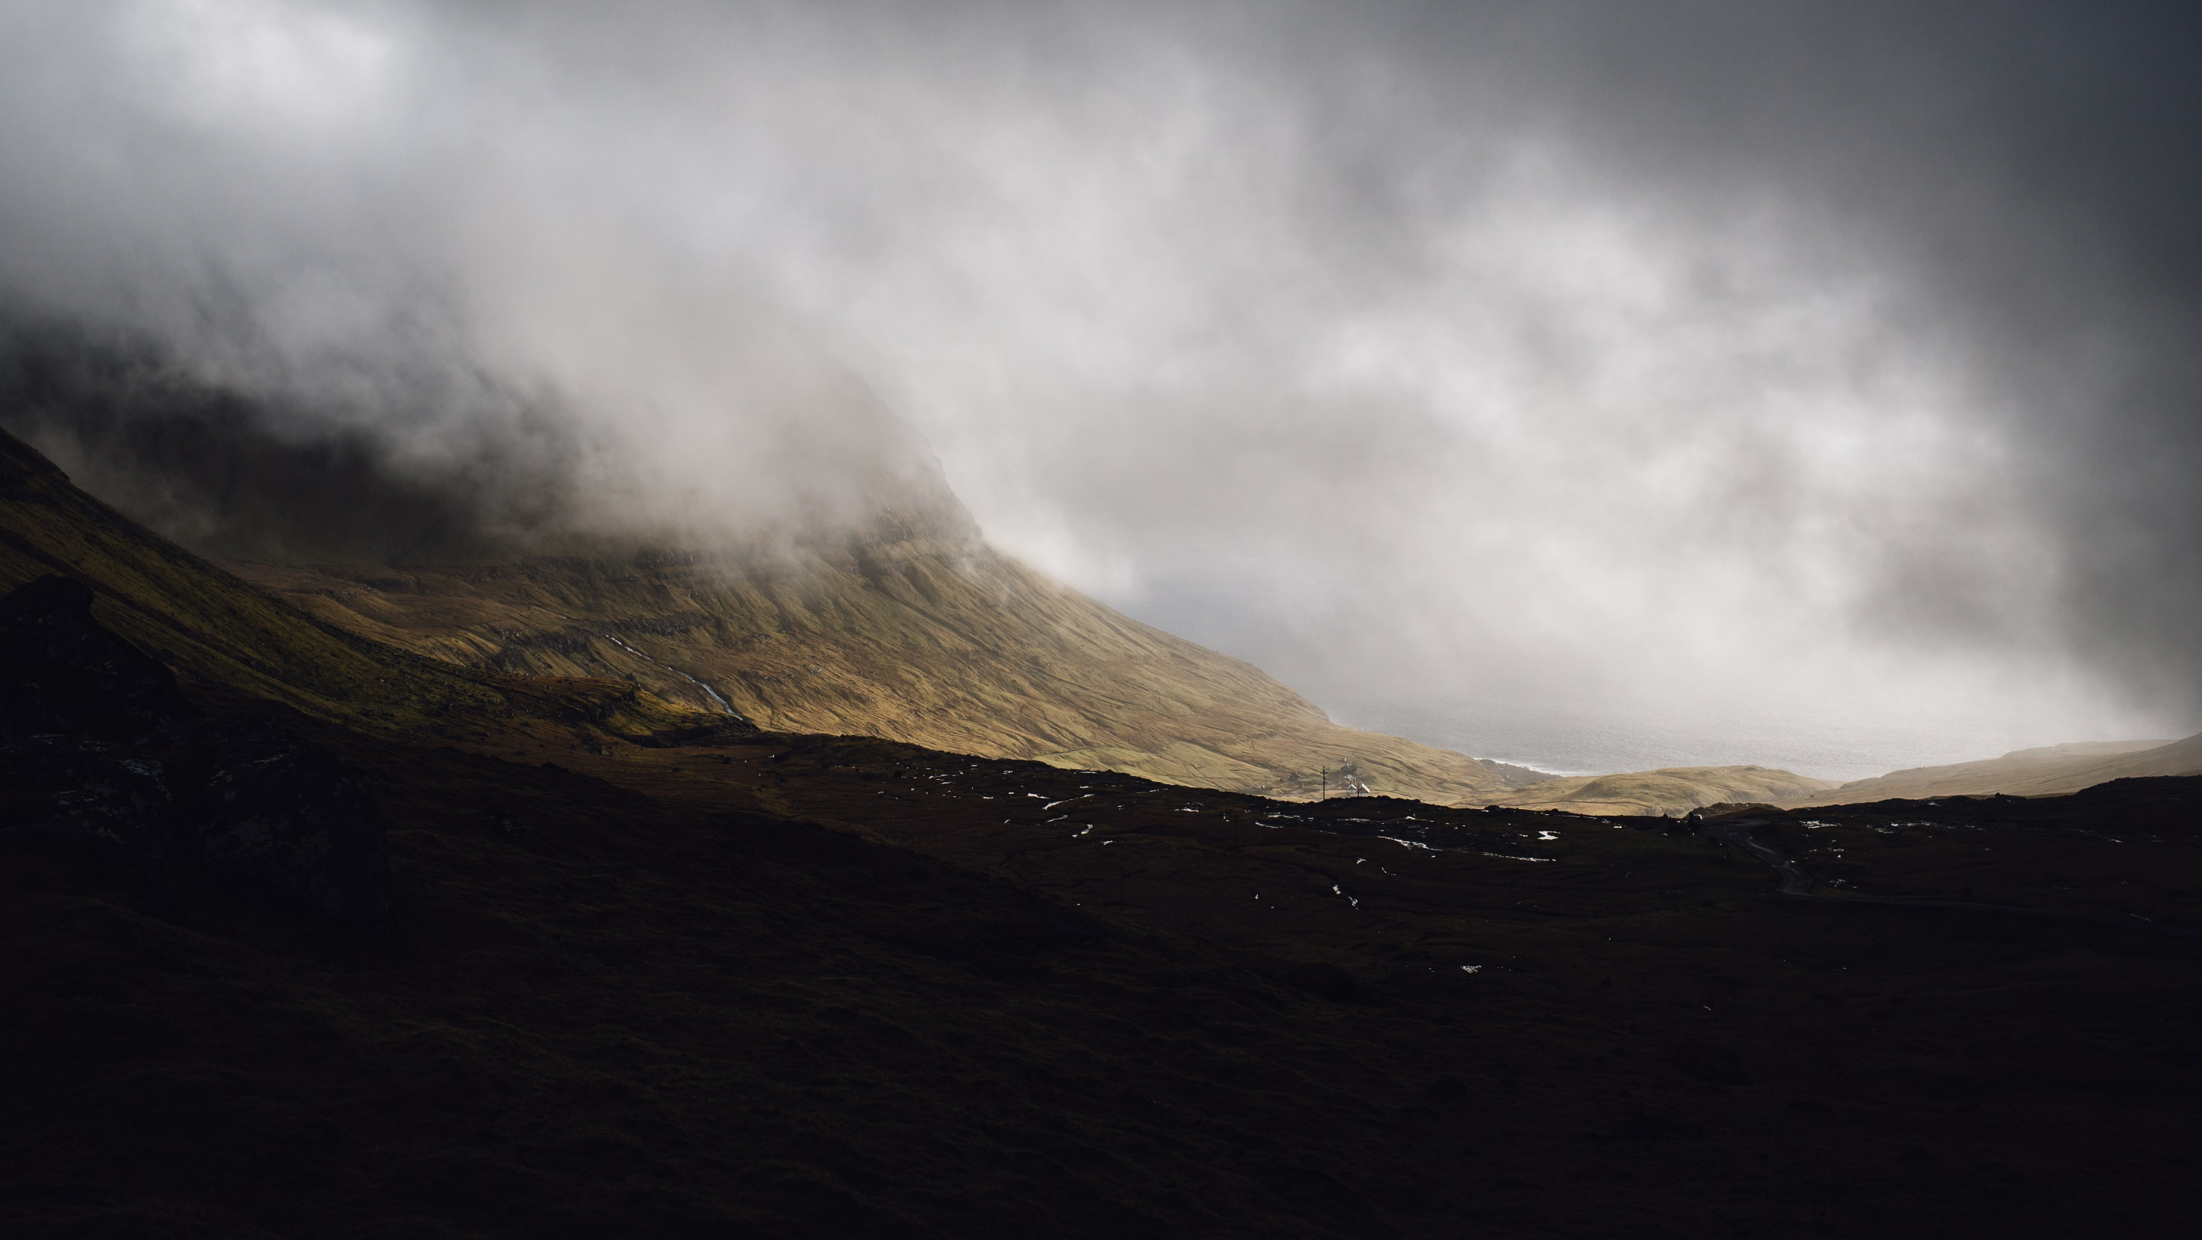
2023
Norðurlendskar fráfreiðingar um landbúnað og ferðavinnu
Samrøður
Spurnarkanning
Arbeiðsbólkur
Frágreiðingin løgd fram í Nov. 2023 (www.menning.fo)

Slide 3
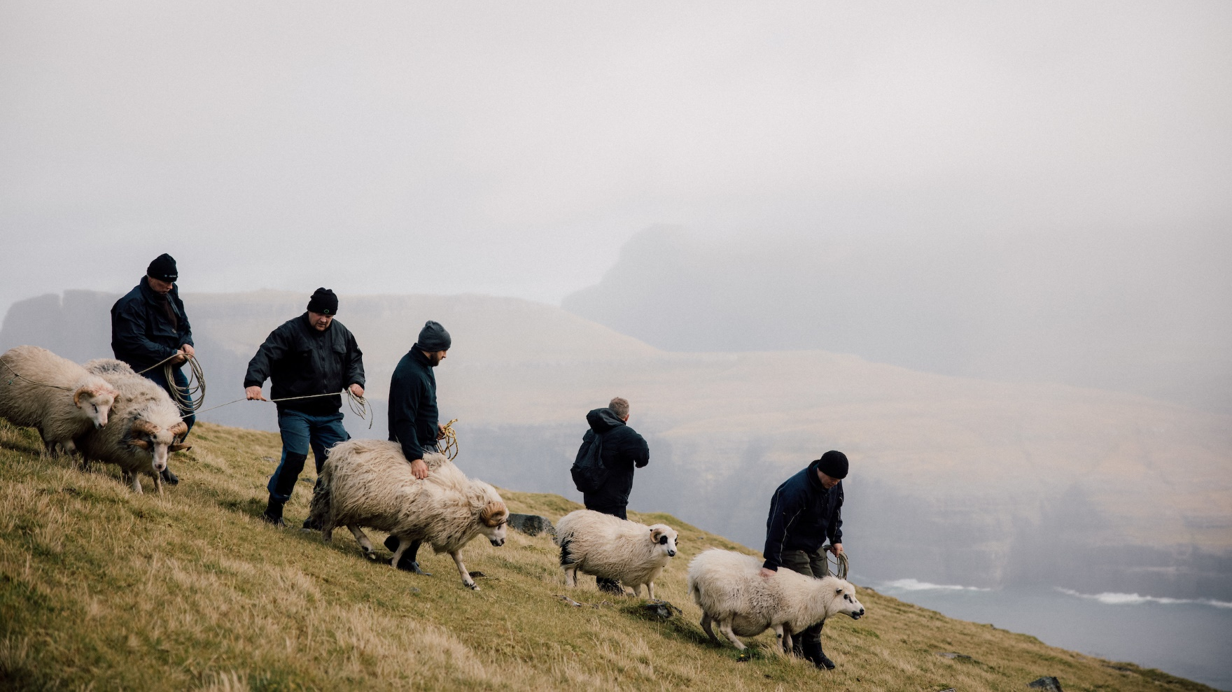
HVÍ?

Slide 4
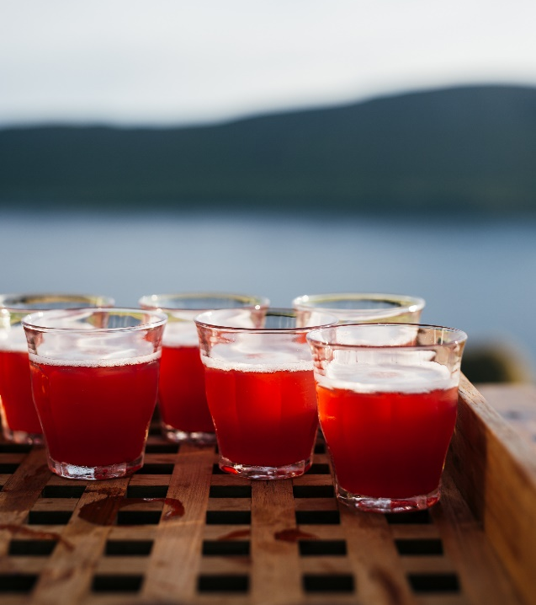
Áhugin frá ferðandi
52%
Ferðast við endamál at smakka staðbunda matin
60% Keypa mat sum ferðaminni
(Nordic Food in Future Tourism, 2022)

Slide 5
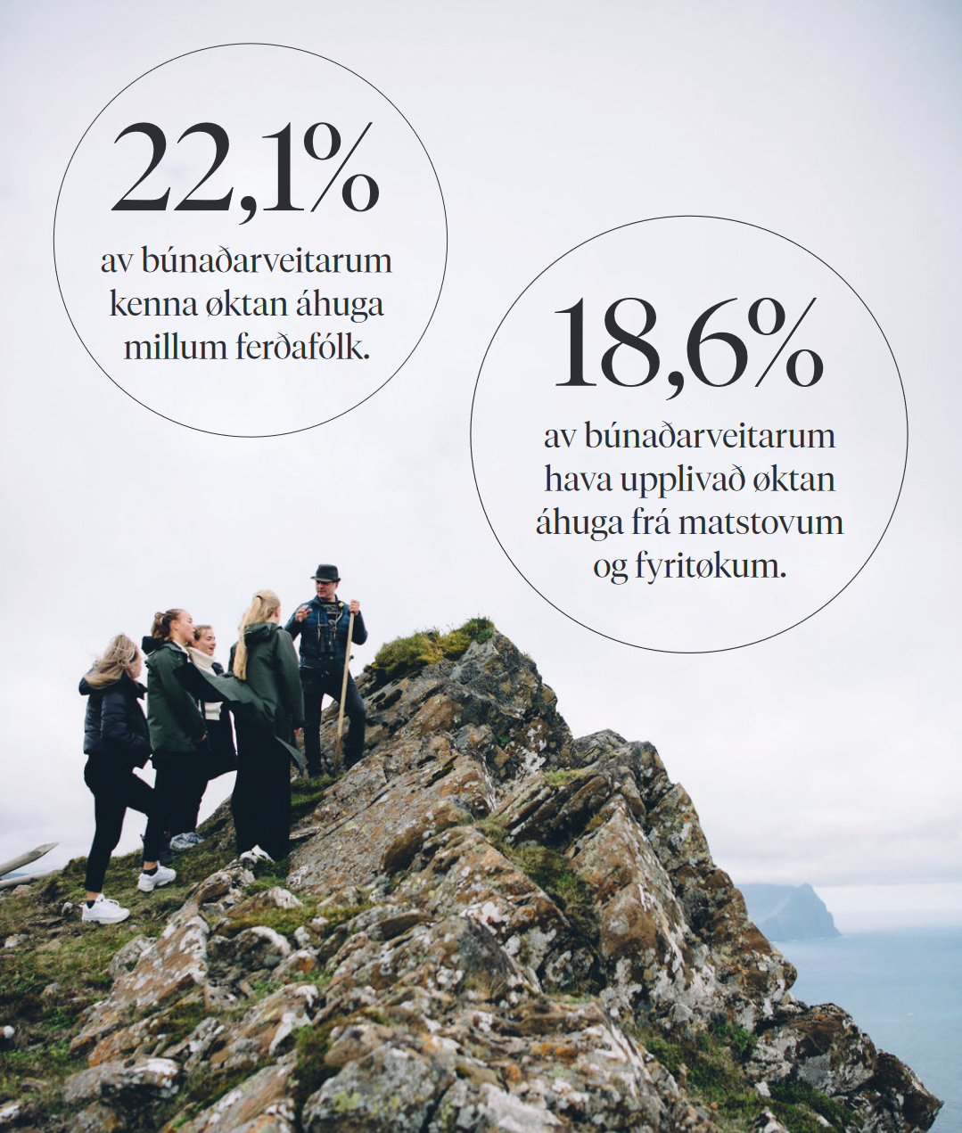
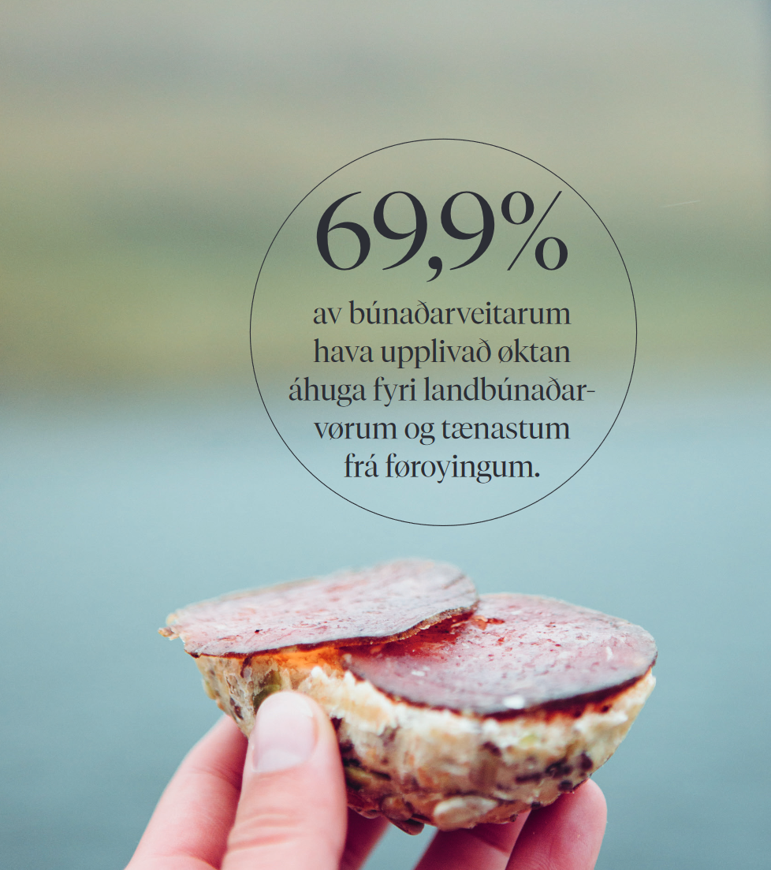
spurnarkanning

Slide 6
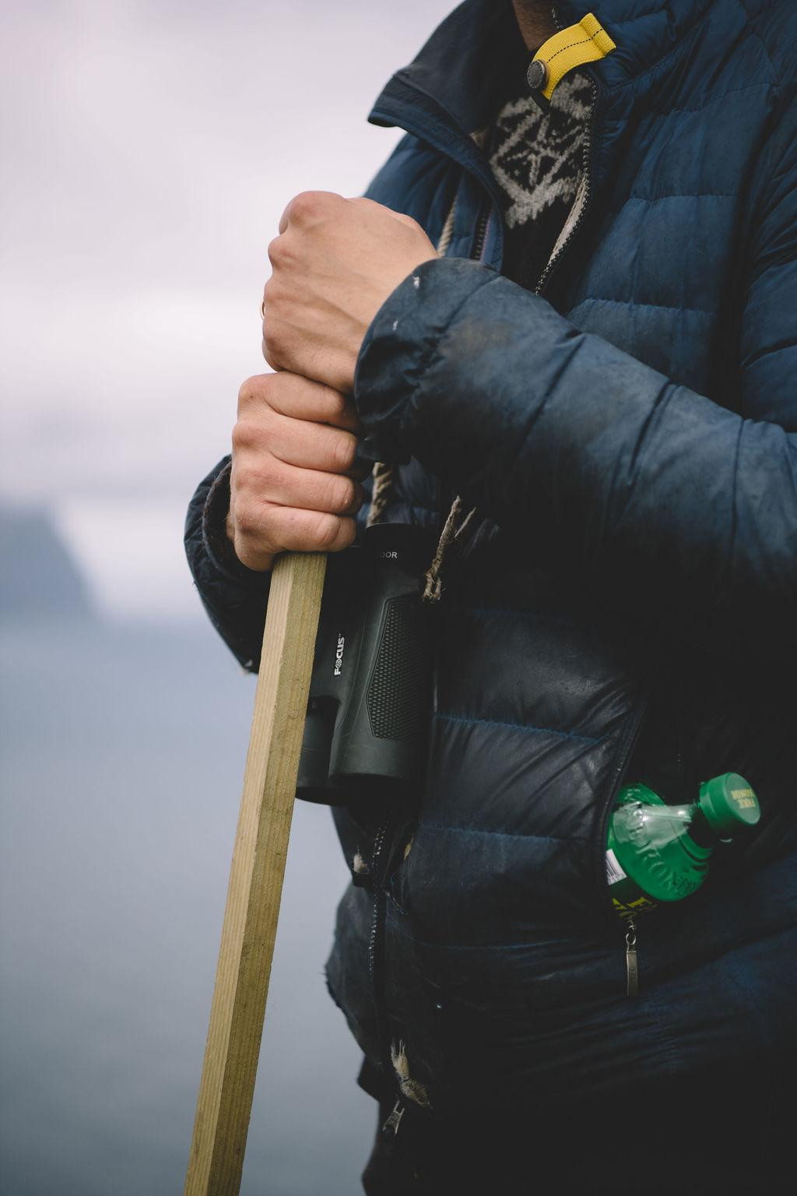
Áhugi fyri samanrenningini
23.9%
bjóða ferðavinnutænastu afturat
búnaðarvirkseminum
31.9%
umhugsa at bjóða ferðavinnutænastu afturat búnaðarvirkseminum
//Eg havi akkurát yvirtikið festið og kundi gott hugsa mær at funnið útav, hvussu man kann supplera tær inntøkurnar, tí tað er eingin, ið kann liva av landbúnaði í dag. Og har liggur ferðavinnan nokkso frammaliga
spurnarkanning

Slide 7
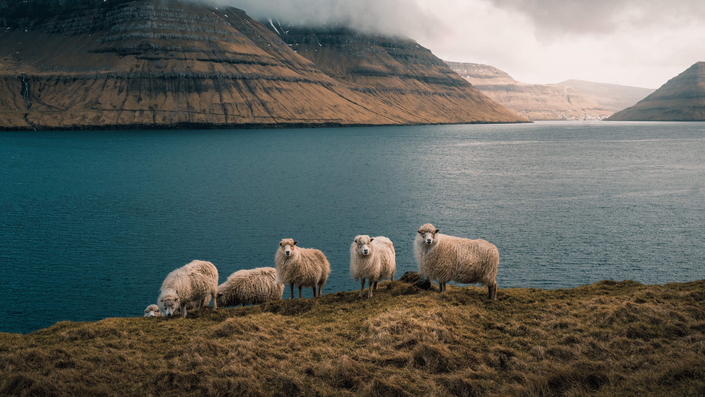
//Vælskipað landbúnaðarferðavinna kann gera, at vit fáa fleiri, sum gerast sjálvstøðug vinnurekandi, og fara at virða seg og sína jørð.” (spurnarkanning)

Slide 8
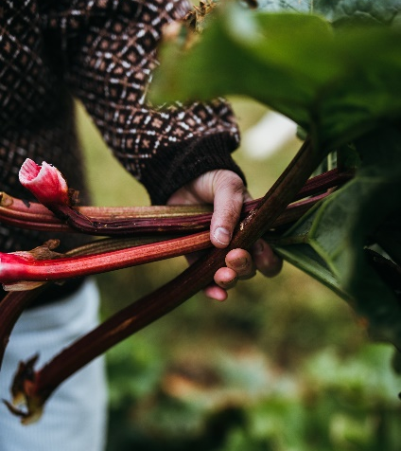
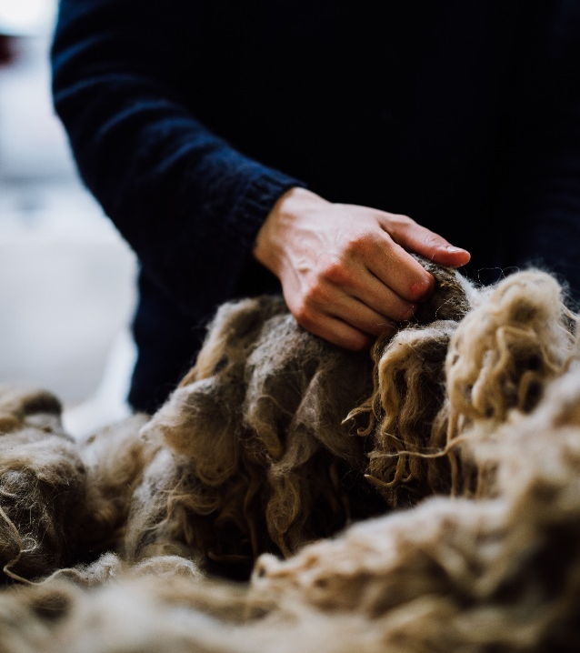

Slide 9
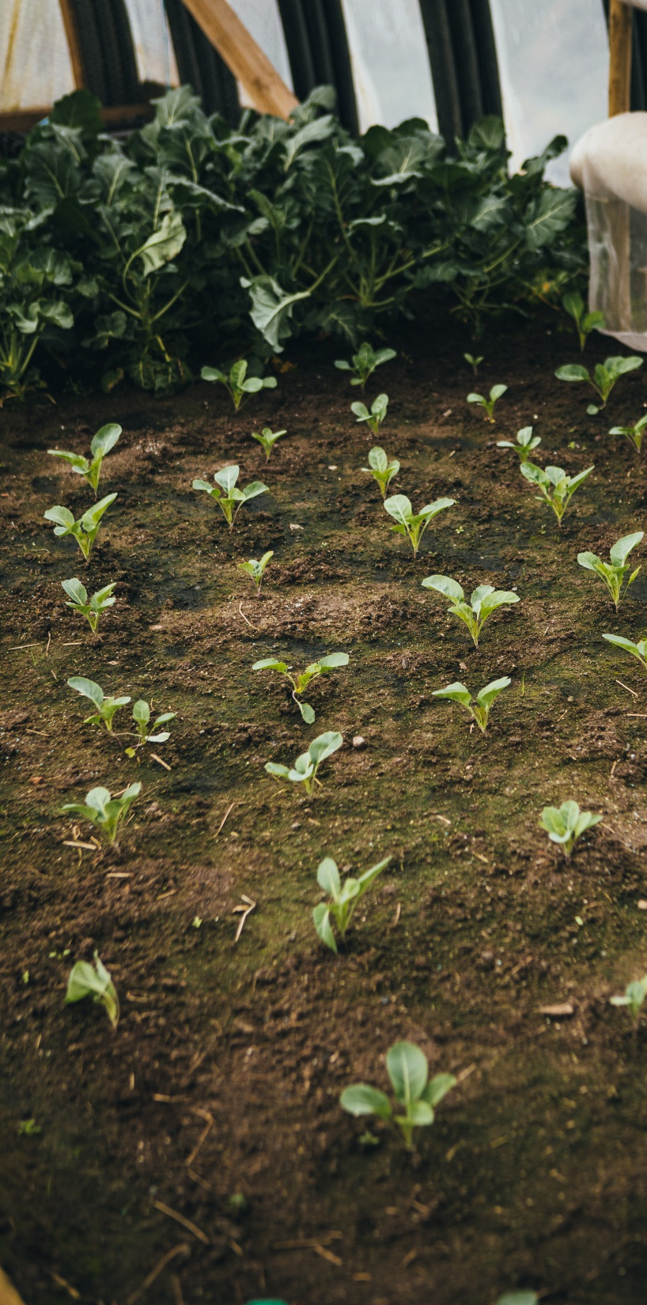
Víðka eisini um landbúnaðin!
47,8%
Ynskja at víðka um virksemið við djórahaldi
34,5%
Ynskja at víðka um virksemið við matvørumenning
24,8%
Ynskja at víðka um virksemið við grønmetisvelting
Notes:
.

Slide 10
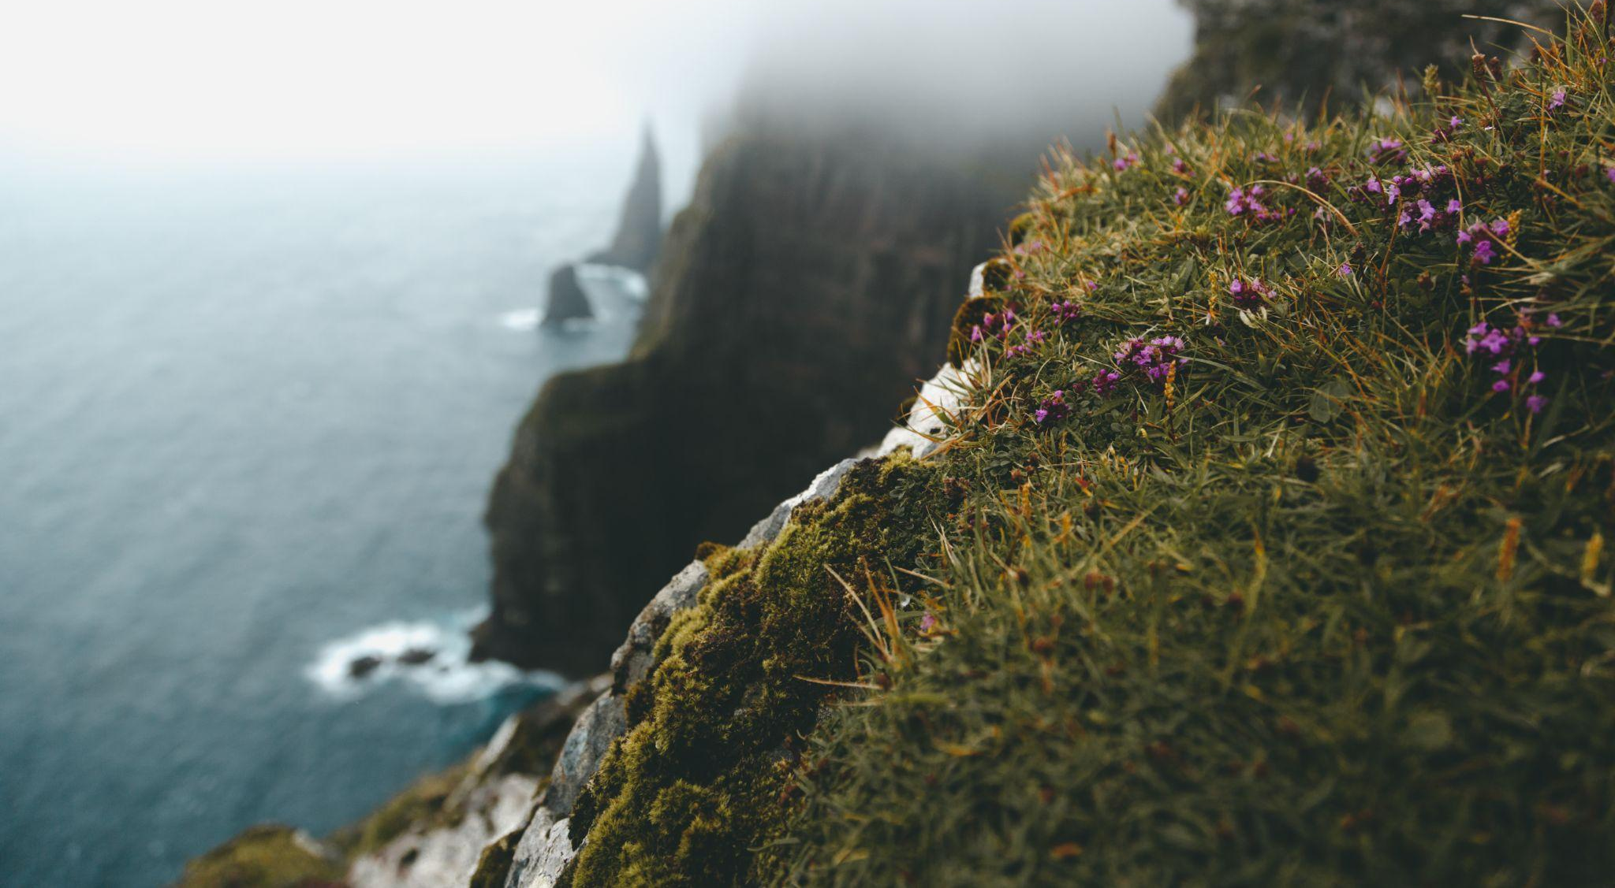
Ráðgeving & netverk
46%
ynskja at gerast partur av einum netverki, hvørs endamál er menning og vitanardeiling innan vinnuna
spurnarkanning

Slide 11
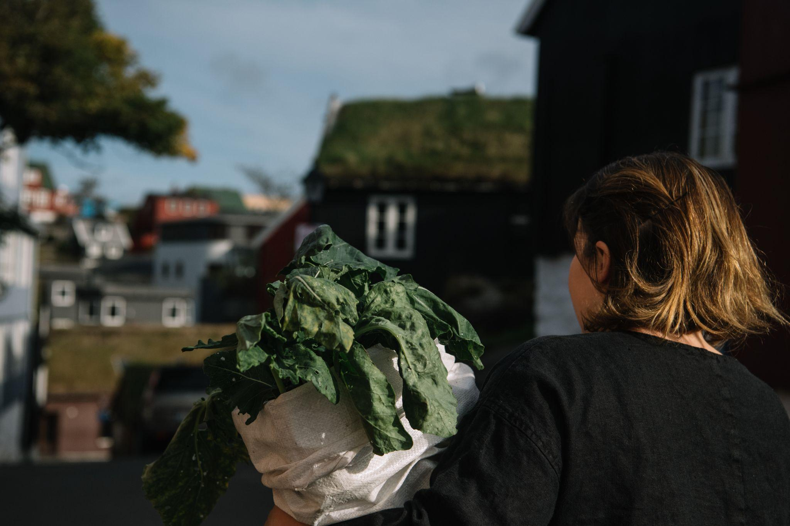
Marknaðarføring & søla
46%
ynskja at gerast partur av einum átaki, ið savnar landbúnaðarvørur og tænastur í sambandi við sølu og marknaðarføring.
spurnarkanning

Slide 12
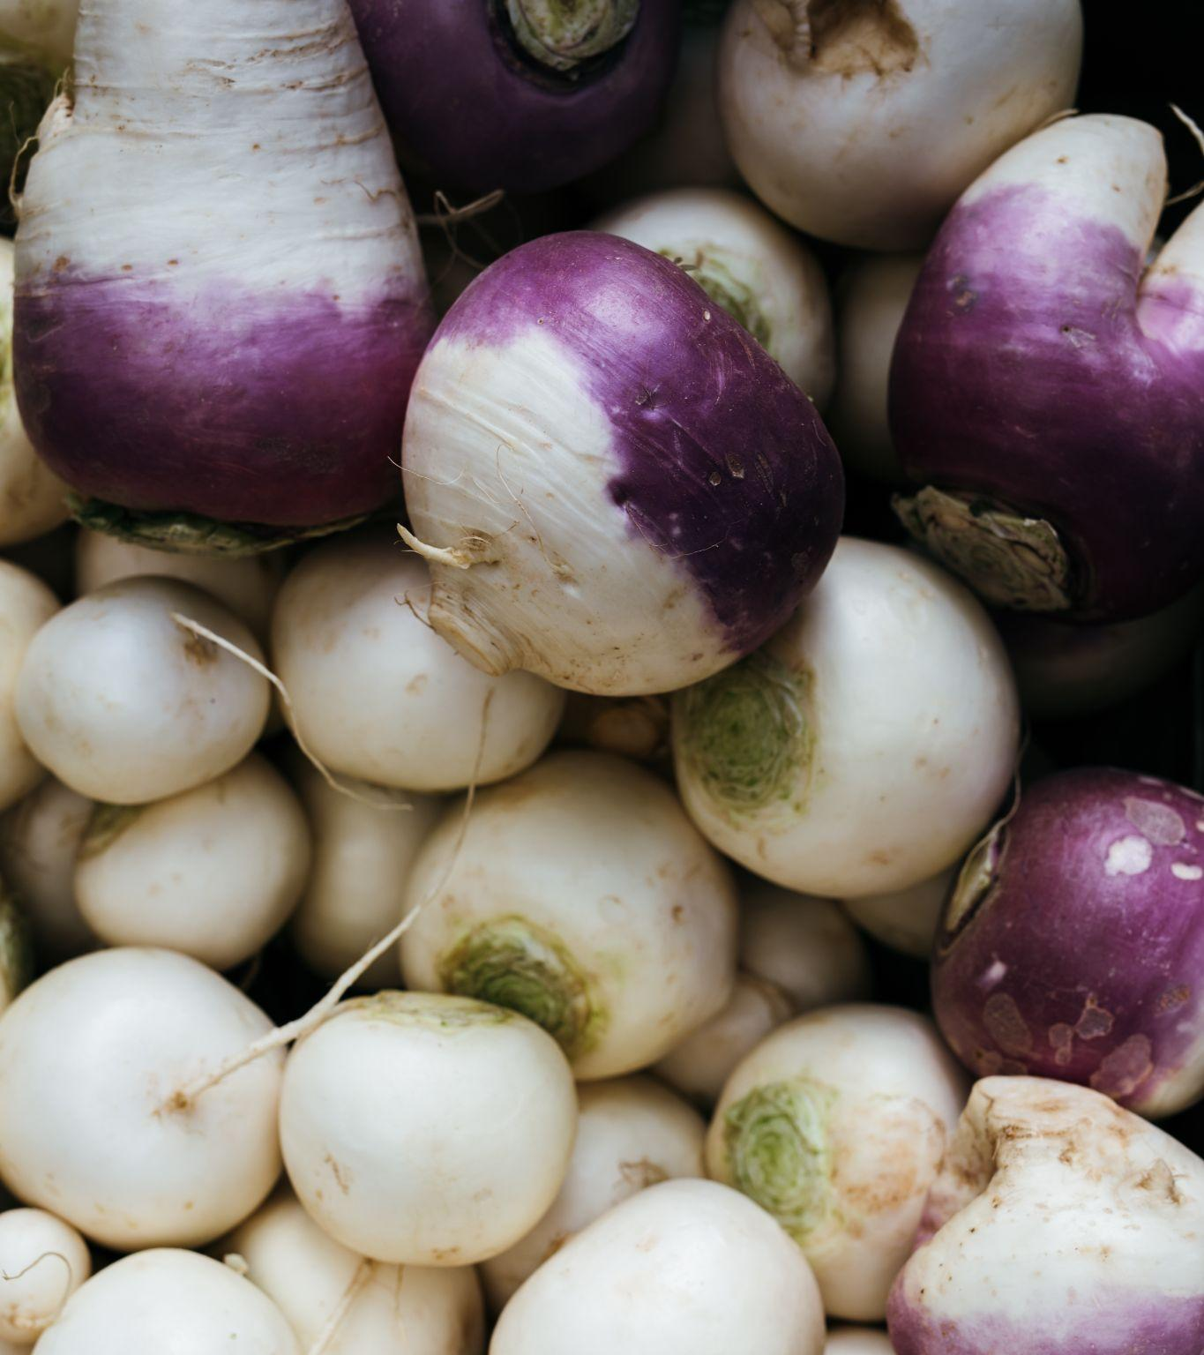
HVAT?
1. Ráðgeving & Netverk
2. Marknaðarføring & Søla
3. Fígging & Stuðul
4. Vitan, Samstarv & Nýmenning

Slide 13
2024
Íverksetaraátak Nýskapan í Landbúnaðinum: við denti á landbúnað og ferðavinnuupplivingar
Stovna eitt netverk av veitarum innan landbúnað & ferðavinnuna við vitanardeiling og menning sum endamál
Hugtakið heimablídni skal styrkjast
Søla av staðbundnum matvørum skal mennast og samskipast m.a. matmarknaðir
Opnar verkstovur og skeiðsvirksemi innan siðbundna og nýhugsandi matgerð o.a. til vinnuliga og privata framleiðslu við endamál at varðveita og menna føroyska matmentan
Skipa fyri samstarv millum búnaðarveitarar, matstovuvinnu o.a.
Seta í verk umboðsfólkaskipan fyri landbúnaðar- og matferðavinnu
HVUSSU?

Slide 17
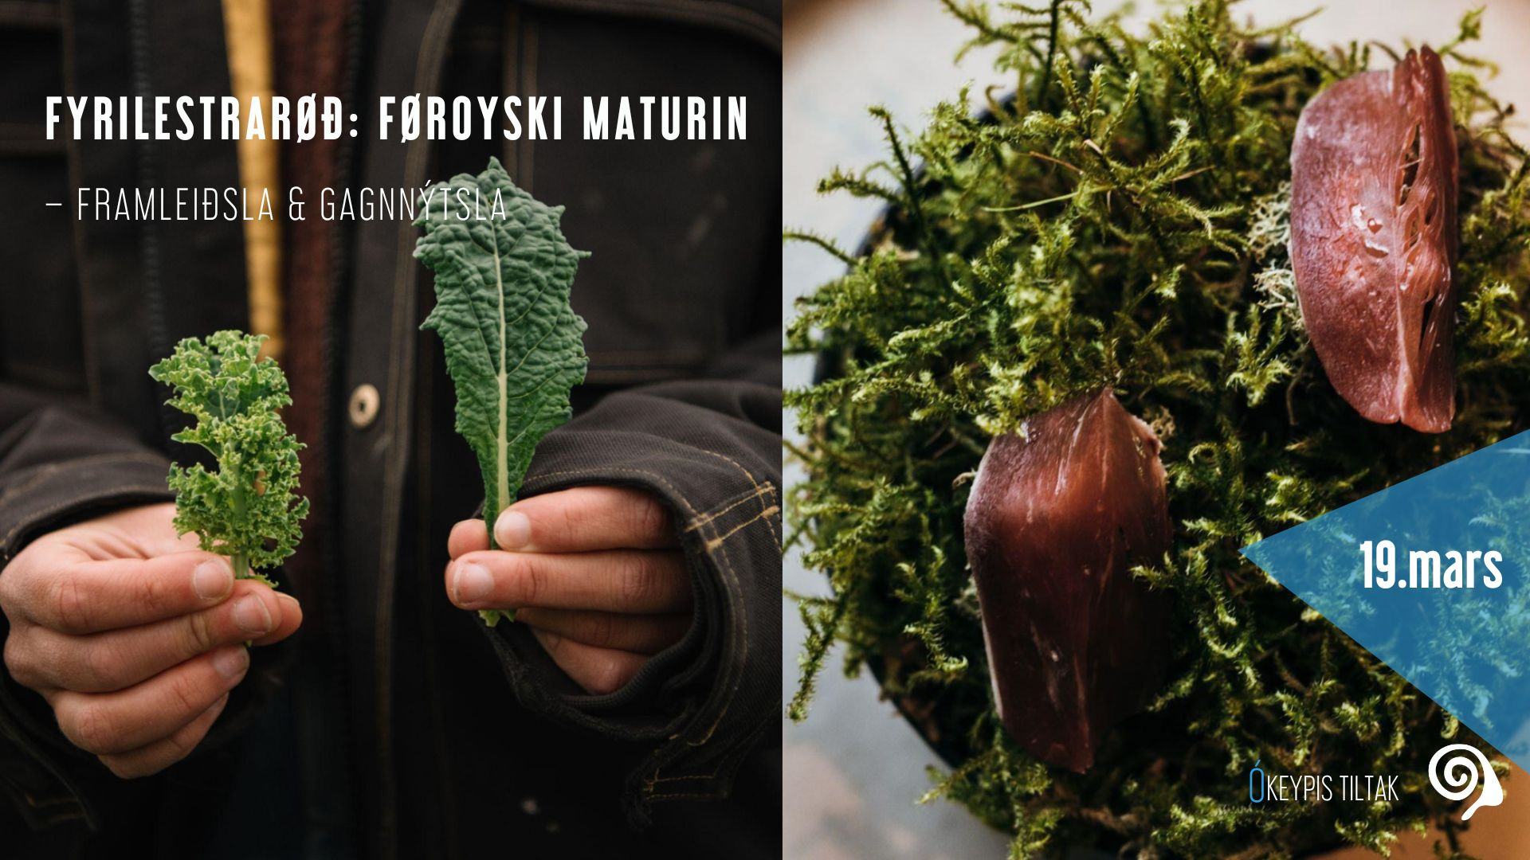

Slide 18
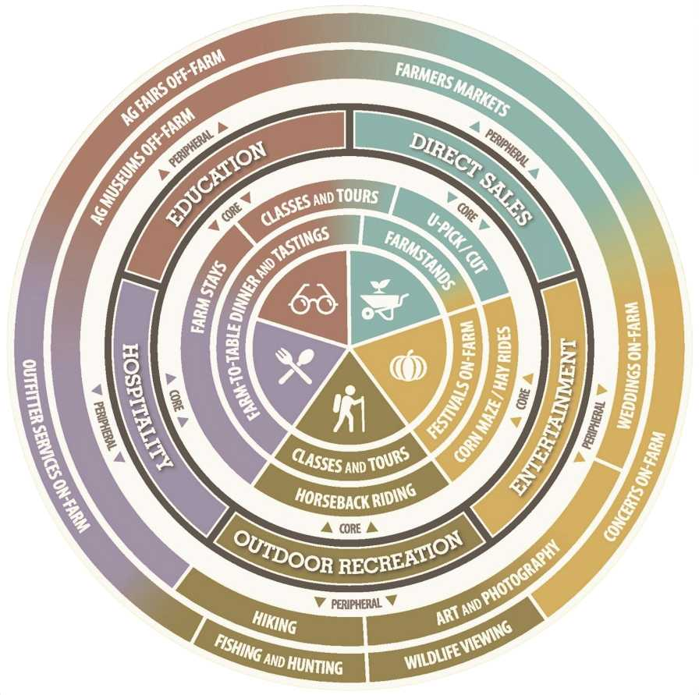

Slide 19
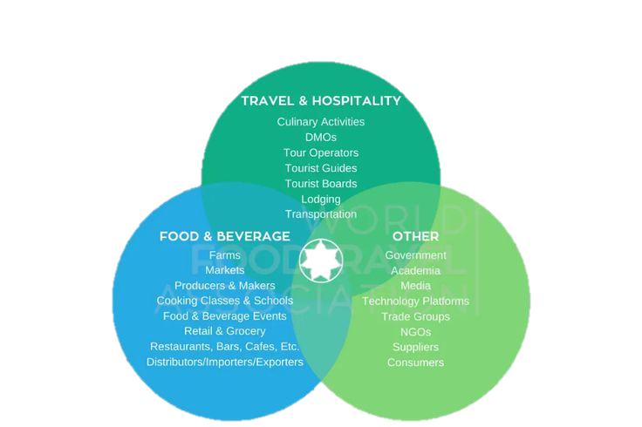

Slide 20
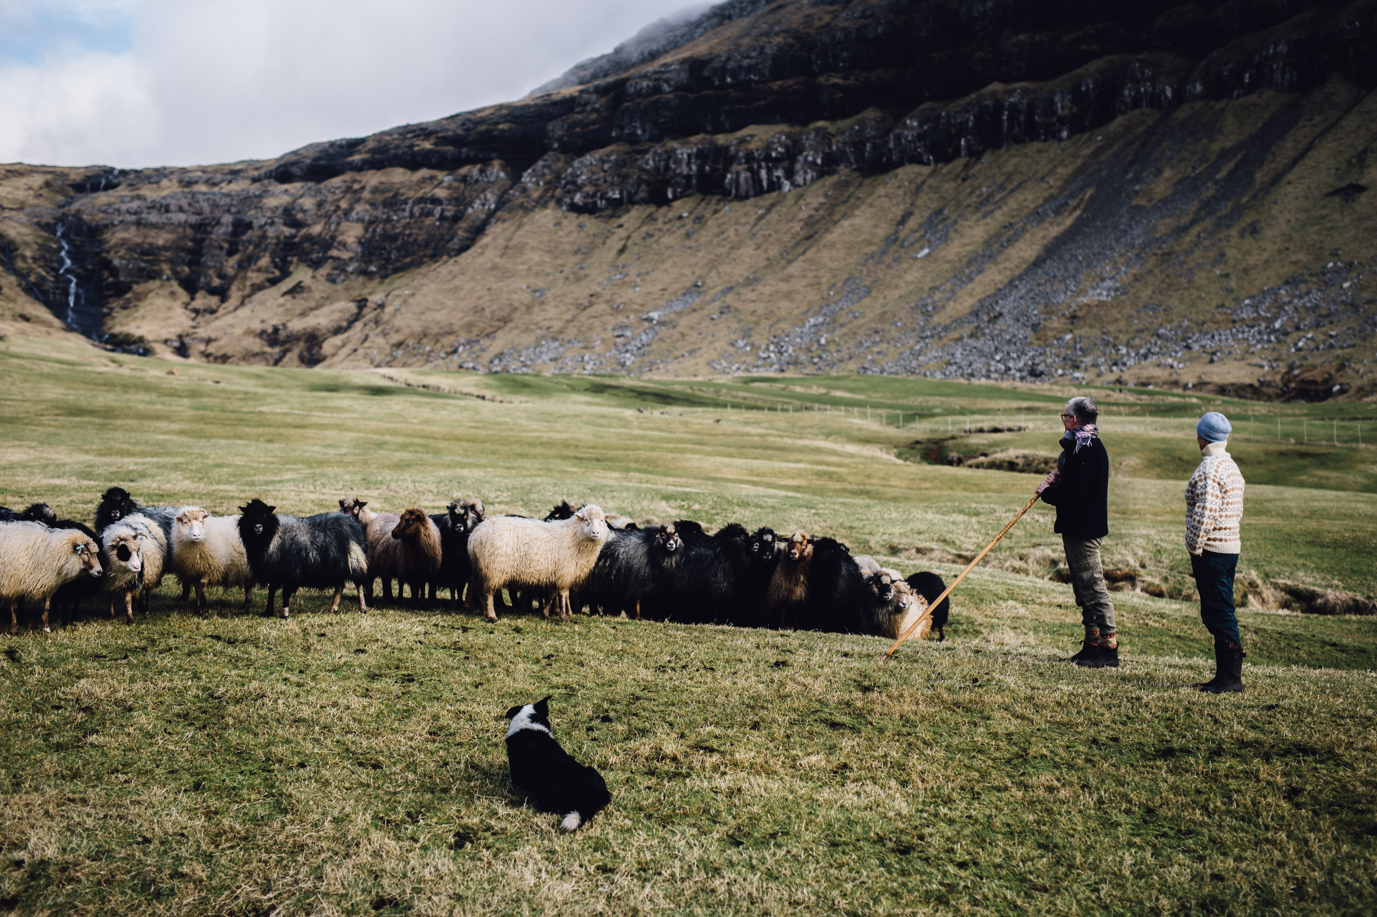
TAKK FYRI!
heidih@visitfaroeislands.com
VISIT FAROE ISLANDS/ BÚNAÐARGRUNNURIN

